Slide 1
ANTALYA BİLİM ÜNİVERİSTESİ
TOPLUMSAL KATKI PANELİ

Slide 2
Toplumsal katkı paneline giriş yapabilmek için…
http://toplumsalkatki.antalya.edu.tr/

Slide 3
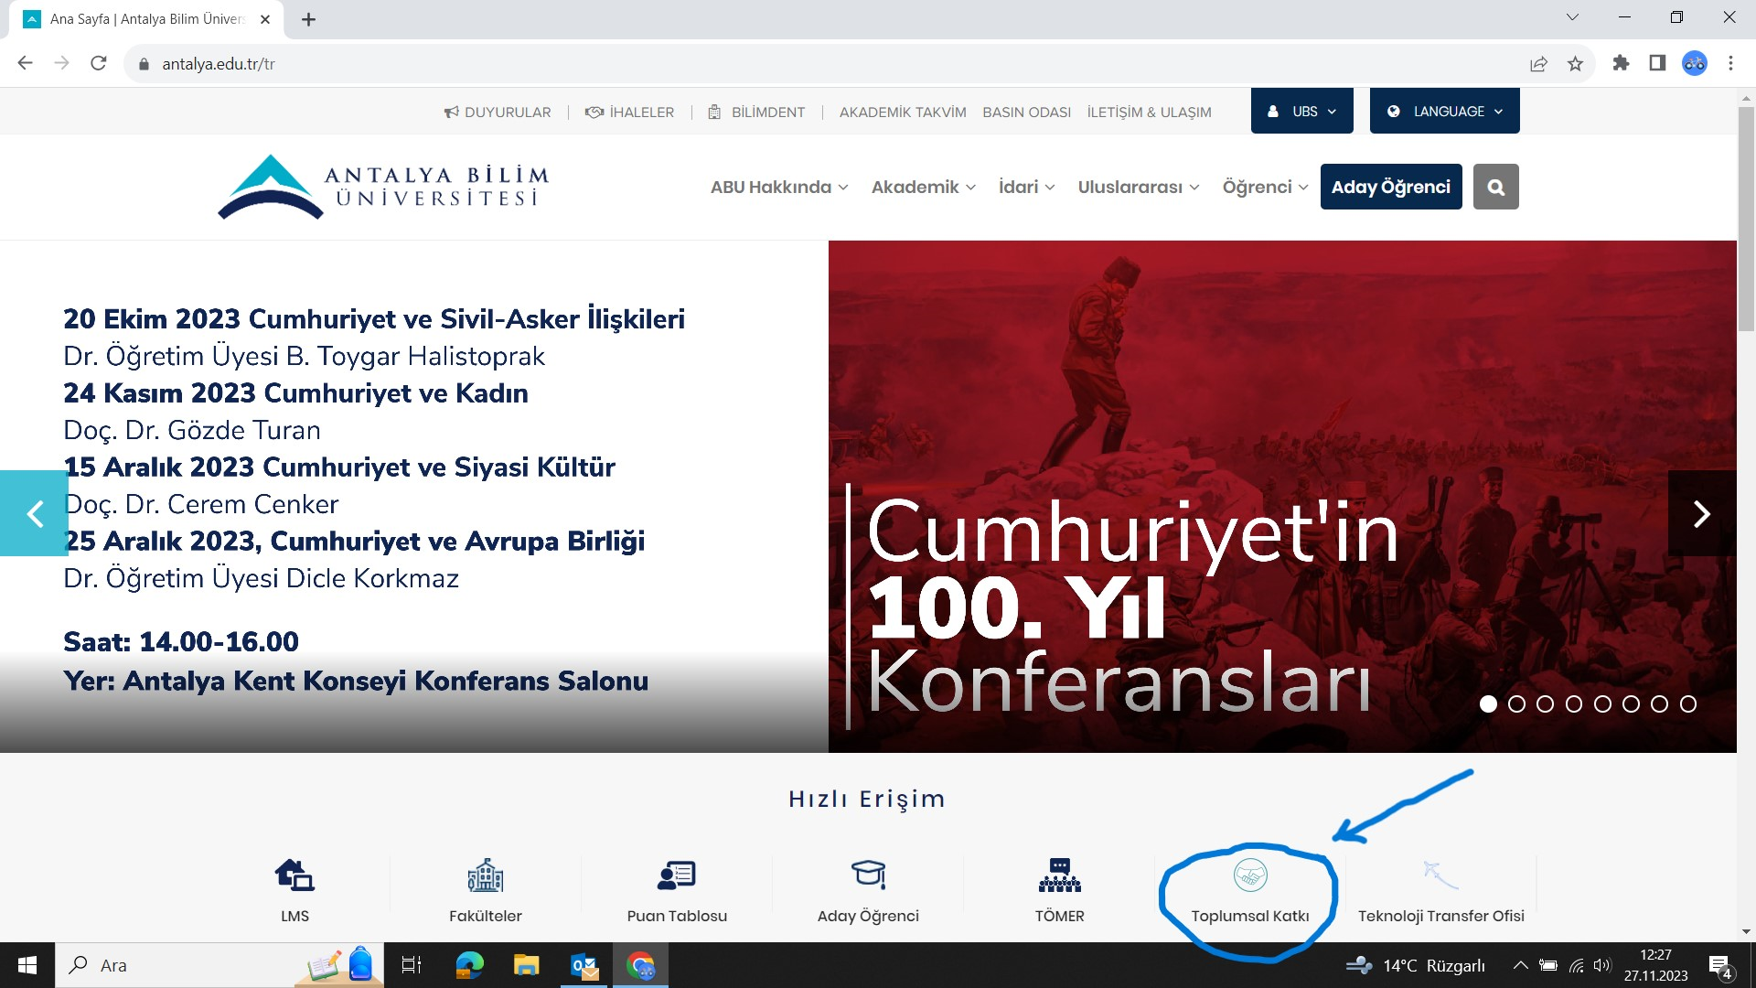
1. Adım

Slide 4
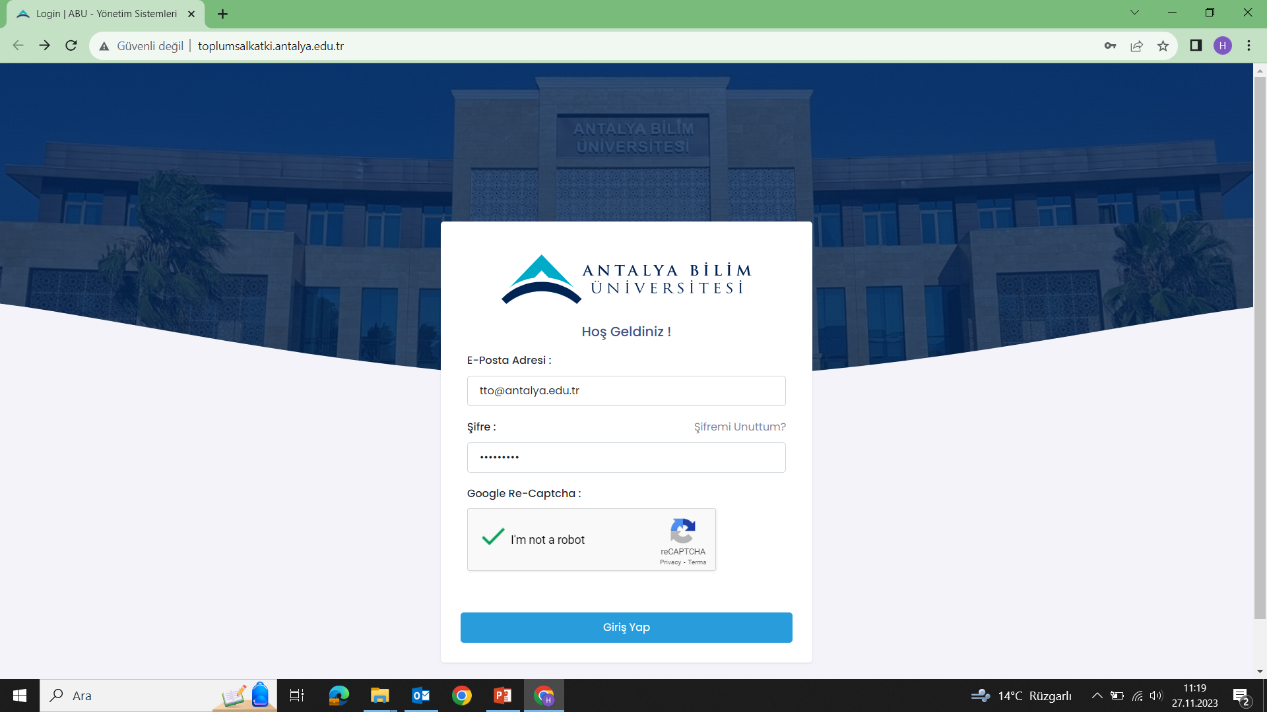
2. Adım
E-Posta Adresi
Şifre: 123123123

Slide 5
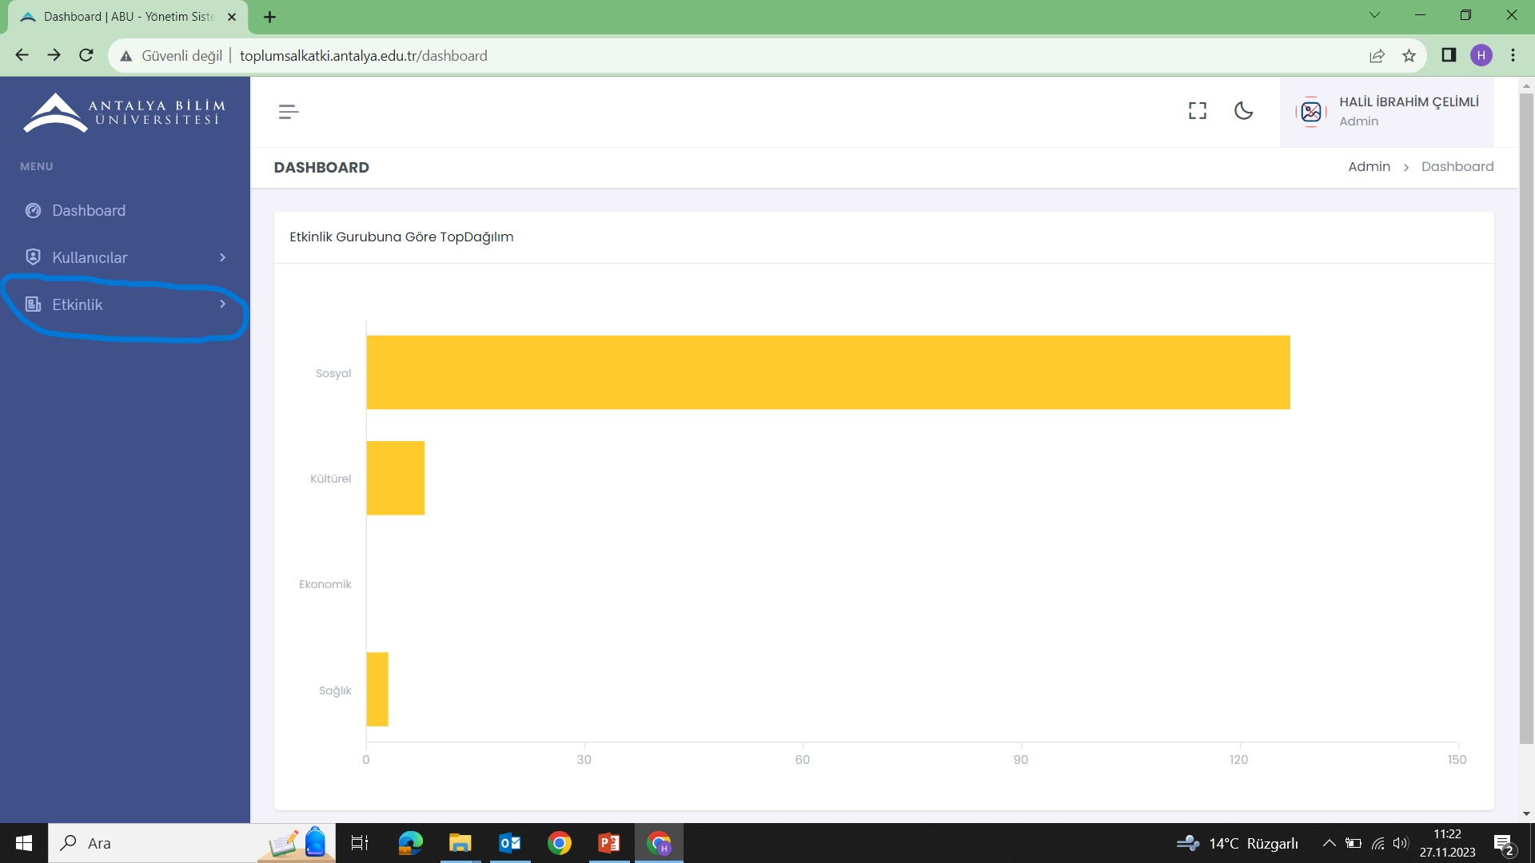
3. Adım

Slide 6

4. Adım

Slide 7
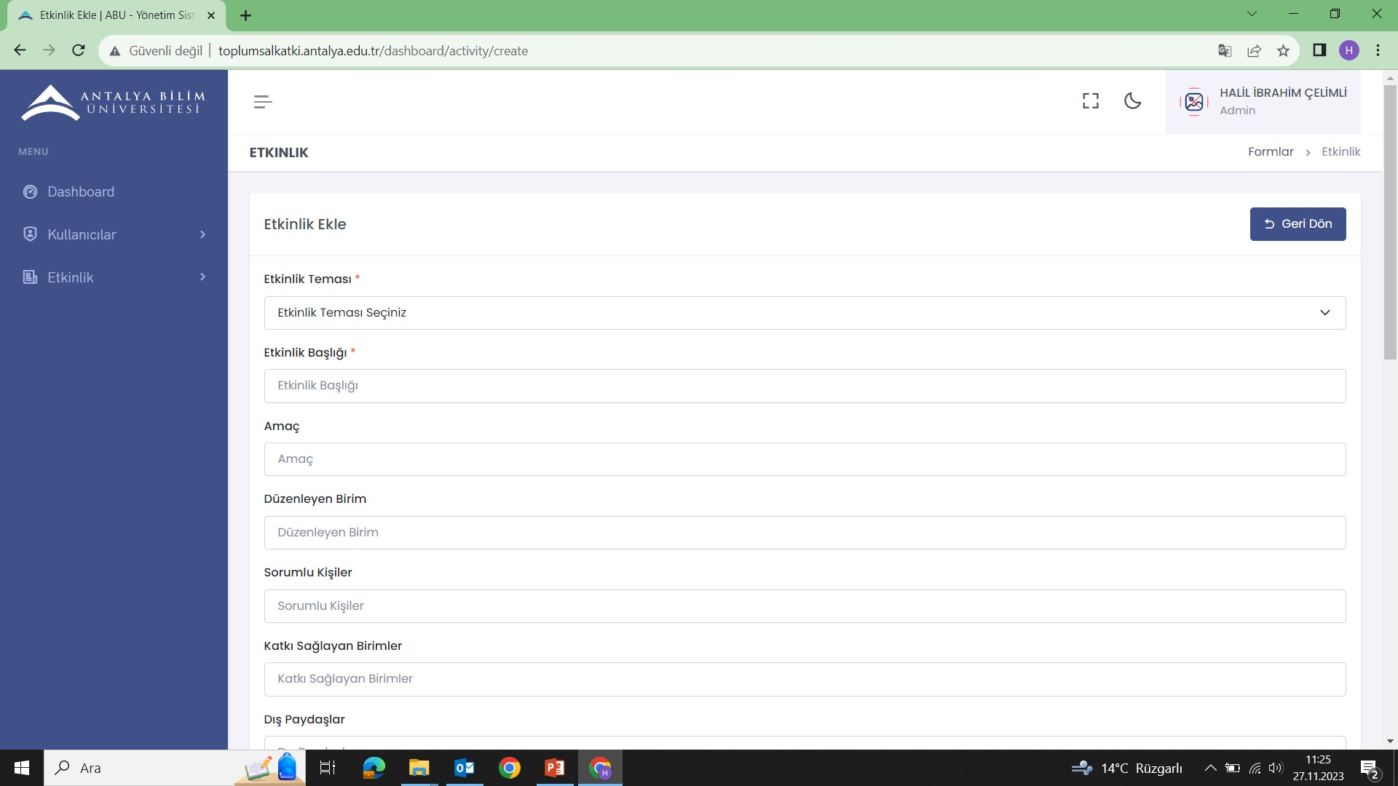
5. Adım

Slide 8
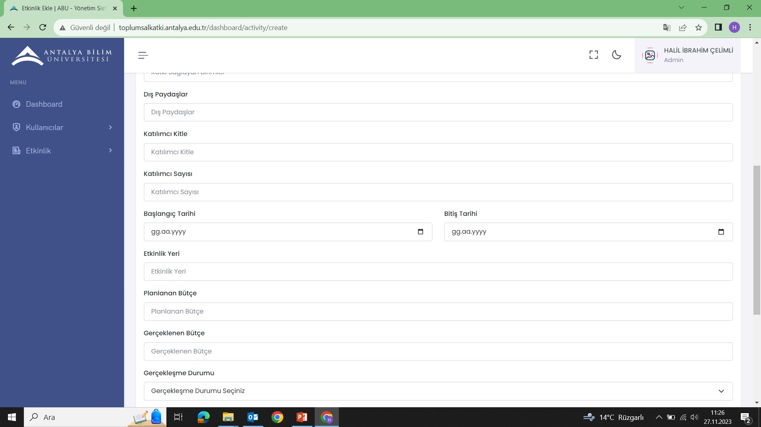
5. Adım

Slide 9
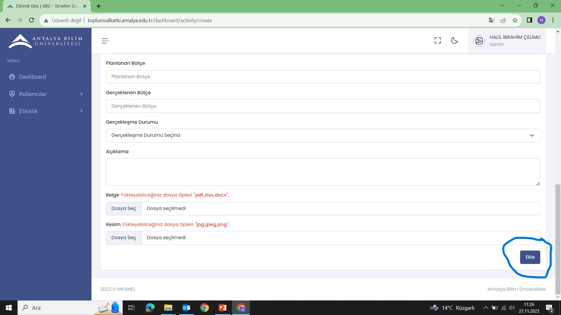
5. Adım

Slide 10
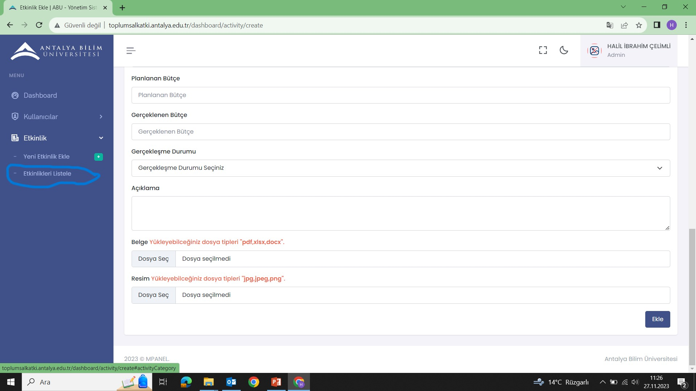
6. Adım

Slide 11
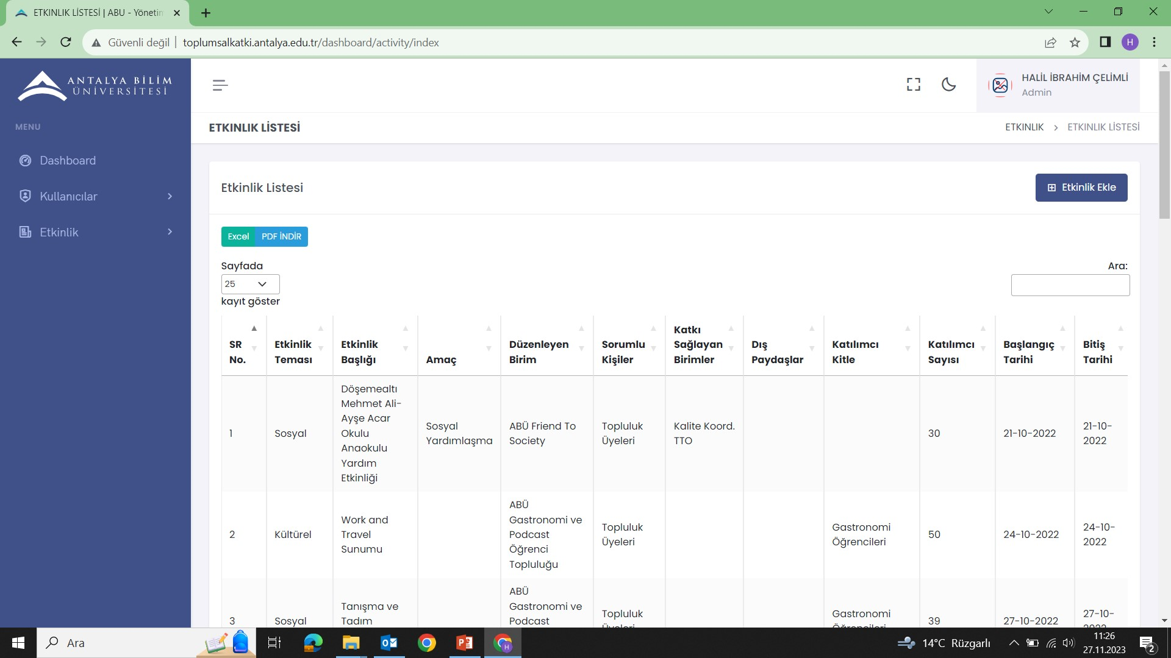
7. Adım

Slide 12
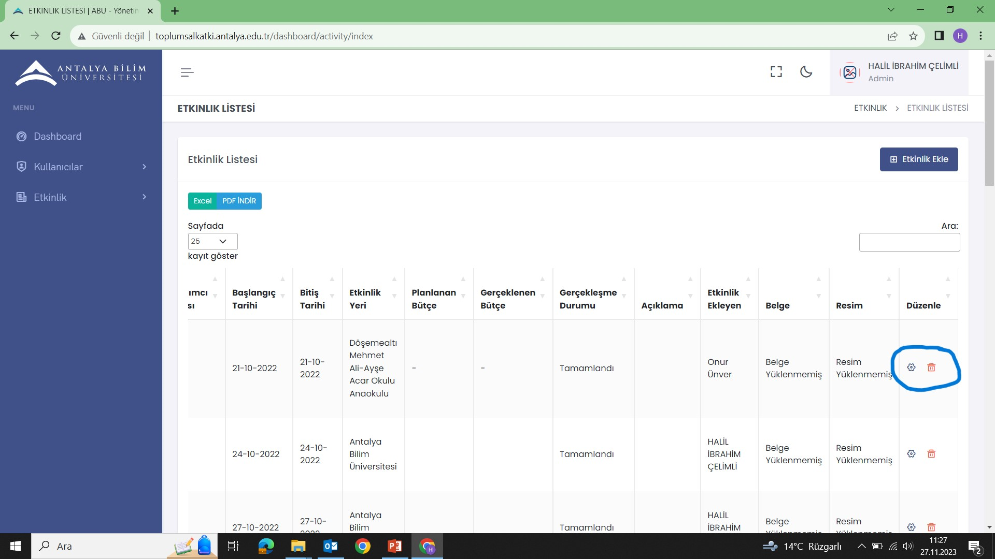
7. Adım

Slide 13
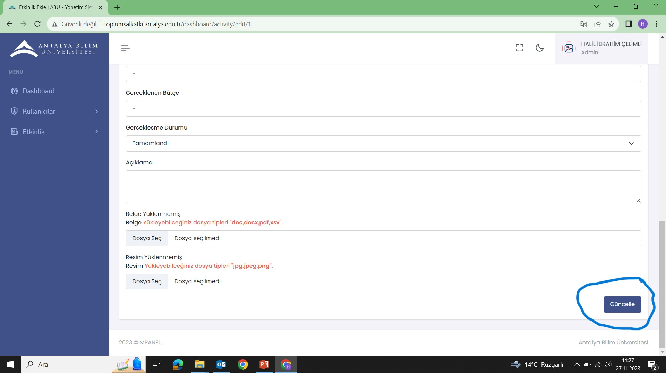
8. Adım

Slide 14
Teşekkür ederiz…

